Slide 1
2026
CHALLENGE
⬤ ORACLE + FIAP
VigiAr
Vigilância Preditiva de Surtos Respiratórios — São Paulo
DataSquad · Turma 1TSCPF

Slide 2

1. DETALHES INICIAIS DA EQUIPE E DO PROJETO
Turma: 1TSCPF | Equipe: DataSquad
VigiAr
Nome do Aluno | RM
Halen Zhang | RM569733
Igor Soares Silva | RM569254
João Marcos Borba Rodrigues Gonçalves | RM571021
João Ricardo Travaglin Abi Saber | RM573129
Vitor Franco Benvenuto | RM573286
ATENÇÃO! Entrega obrigatória
Vigilância Preditiva de Surtos Respiratórios
Sobre a solução
O VigiAr consolida dados públicos de saúde (SIVEP-Gripe/SRAG), leitos SUS, população e temperatura em um banco analítico Oracle Autonomous AI Database. Com Holt-Winters e Random Forest, projeta surtos de SRAG com 4 semanas de antecedência — permitindo ao gestor do CROS-SP agir antes que os hospitais lotem.
SIVEP-Gripe
CNES (Leitos)
IBGE (Pop.)
INMET (Clima)
SOLUÇÃO FINAL — RESUMO: Plataforma preditiva de vigilância respiratória. 645 municípios. 106 semanas. 104.412 casos monitorados. Previsão de surto com 4 semanas de antecedência.

Slide 3



2. COMPREENDENDO O DESAFIO
O problema que ninguém conseguia ver com clareza
ATENÇÃO! Entrega obrigatória
Dados fragmentados
Resposta sempre reativa
645 municípios, zero visibilidade
SRAG, leitos, clima e população existiam — mas em 4 sistemas distintos, sem nenhum ponto de cruzamento automático.
Sem alerta antecipado, o gestor só via o surto quando os hospitais já estavam lotando. Tarde demais para redistribuir leitos.
O estado de SP tem 645 municípios. Nenhum painel consolidava a situação de todos de forma semanal e comparável.
"A tecnologia para resolver isso já existia. Os dados eram públicos. Faltava alguém juntar tudo — e era isso que a bancada precisava ver."

Slide 4




3. OBJETIVO DO PROJETO
O que a equipe se comprometeu a entregar
ATENÇÃO! Entrega obrigatória
Prever, com 4 semanas de antecedência, os municípios paulistas com maior risco de surto de SRAG — permitindo ao CROS-SP agir antes da sobrecarga hospitalar.
01
02
03
Consolidar
Prever
Consultar
Unir SIVEP-Gripe, leitos SUS, população IBGE e temperatura INMET em um único banco analítico Oracle ADB.
Treinar modelos (Holt-Winters + Random Forest) para antecipar surtos de SRAG por município e semana.
Permitir consultas em linguagem natural via Oracle Select AI — sem necessidade de SQL manual pelo gestor.
Todos os três objetivos foram entregues nas quatro sprints do Challenge — dados, modelo e painel estão em produção no Oracle Cloud.

Slide 5




4. PROJETO REALIZADO
Arquitetura Kappa + Machine Learning + Oracle Cloud
ATENÇÃO! Entrega obrigatória
Extract
Transform
Validate
Load
Train
OCI Object
Storage
▶
Python/pandas
ETL
▶
Schema &
consistência
▶
Oracle ADB
26ai
▶
Random Forest
Holt-Winters
Pipeline Apache Airflow (vigiar_pipeline_kappa) — 5 tasks com execução validada
645
106
104k
R²=0.92
≤4sem
Municípios
monitorados
Semanas de
dados (2024-2025)
Casos SRAG
consolidados
Acurácia do
Random Forest
Horizonte de
previsão
Python
Apache Airflow
OCI Object Storage
Oracle ADB 26ai
Select AI (Cohere)
SIVEP-Gripe
CNES
IBGE
INMET

Slide 6
5. DEMONSTRAÇÃO DA SOLUÇÃO
O painel que o gestor do CROS-SP usaria hoje
ATENÇÃO! Entrega obrigatória
O que a bancada pode ver agora
SELECT AI — Consultas executadas
📍 Mapa de risco por município (2024, 2025 e previsão 2026)
"Liste os 10 municípios com mais casos de SRAG"
📈 Canal endêmico com detecção automática de anomalias
→ São Paulo (8.582), Campinas (3.284), SJ Rio Preto (2.471)
🔮 Previsão Holt-Winters com intervalo de confiança de 95%
🌡️ Lag Analysis: queda de temperatura → alta em UTI (r = –0,42)
"Taxa por 10 mil habitantes no período mais recente"
🤖 Consultas em linguagem natural via Oracle Select AI SHOWSQL
→ Barueri (0,03), Ribeirão Preto (0,02), São Paulo (0,0008)
📊 Rankings: volume, taxa/10k hab., pressão sobre leitos SUS
"Maior pressão assistencial (casos/leitos SUS)"
→ Barueri (0,0004), Ribeirão Preto (0,0003), São Paulo (0,0001)
SQL gerado pelo modelo revisado manualmente antes de cada execução.
Link do painel: < a ser inserido >

Slide 7
6. O QUE A BANCADA PRECISA SABER
Dificuldades reais — e o que elas nos ensinaram
Random Forest: modelo treinado, desempenho abaixo do esperado
Contornado
OCI Model Catalog: registro do modelo bloqueado por IAM
Contornado
Com apenas 2 temporadas de dados (2024-2025), o RF não generalizou: lift de 0,8× — pior que o acaso. Pensamos em substituir pelo Holt-Winters, que funciona bem com séries curtas e gerariaprevisões coerentes.
A VM (Instance Principal) não tem acesso ao bucket de conda packs de serviço da Oracle — restrito a Notebook Sessions. O treino, as métricas e as previsões funcionam normalmente; só o versionamento formal ficou pendente.
Sobreposição entre datasets 2024 e 2025
Resolvido
Normalização de nome de município entre 4 fontes públicas
Resolvido
As 27 semanas sobrepostas entre os dois arquivos tinham valores divergentes (revisões retroativas). Solução: agrupar por (município, semana) e tomar o máximo — preservando a versão mais atualizada de cada registro.
SIVEP-Gripe, CNES, IBGE e INMET usam grafias diferentes ("MOJI MIRIM" vs "MOGI MIRIM"). Implementamos dicionário de alias + normalização Unicode para garantir 645/645 municípios casados corretamente.
"Erramos, aprendemos e entregamos. Cada obstáculo acima está documentado, rastreável e virou decisão de engenharia — não bug sem dono."

Slide 8
7. CONCLUSÃO E PRÓXIMOS PASSOS
O que entregamos — e o que vem a seguir
ATENÇÃO! Entrega obrigatória
Resultados obtidos
Aprendizado-chave
✔ Pipeline Airflow: 5 tasks executadas com sucesso no OCI
Código IBGE é mais robusto que nome de município. Granularidade semanal equilibra confiabilidade estatística e tempo de reação. Menos de 2 temporadas não é suficiente para treinar Random Forest — precisamos de mais dados históricos.
✔ 645 municípios · 106 semanas · 104.412 casos consolidados
✔ 3 consultas Select AI SHOWSQL validadas no Oracle ADB 26ai
✔ Modelo Holt-Winters: IC 95% + canal endêmico implementados
Próximos passos
✔ Dashboard interativo com mapa 2024/2025/2026 preditivo
→ Coletar 2+ anos adicionais de dados para revalidar o RF
✔ Lag Analysis confirmou correlação clima→UTI (r = –0,42)
→ DAG de ingestão externa automatizada por fonte (INMET diário)
→ Painel Oracle APEX com Select AI para o CROS-SP
→ Expandir para outros estados além de SP
Link do Vídeo Pitch: < inserir aqui > | DataSquad · Turma 1TSCPF · FIAP + Oracle Challenge 2026

Slide 9
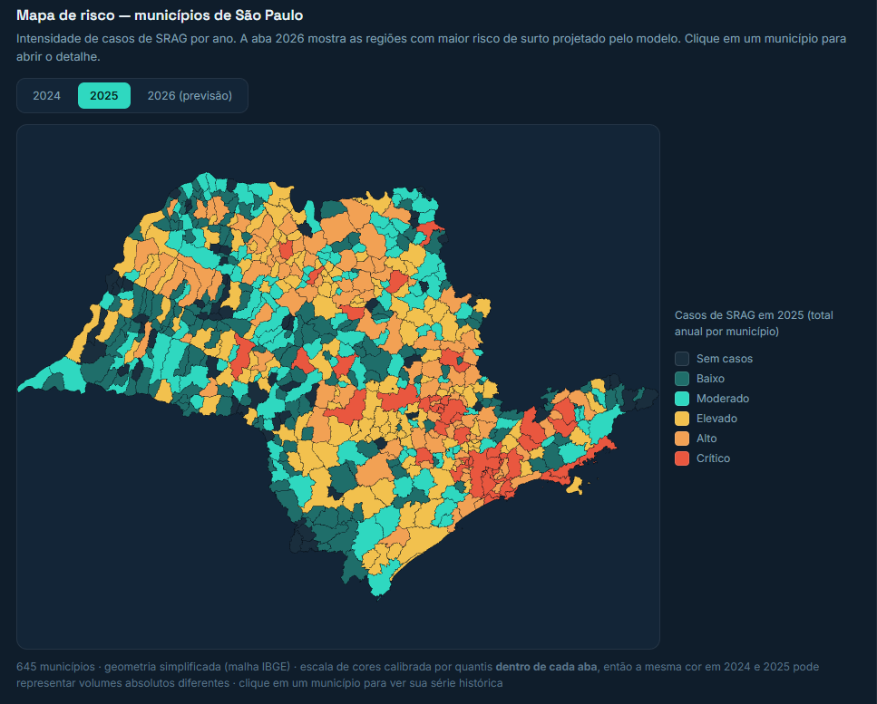
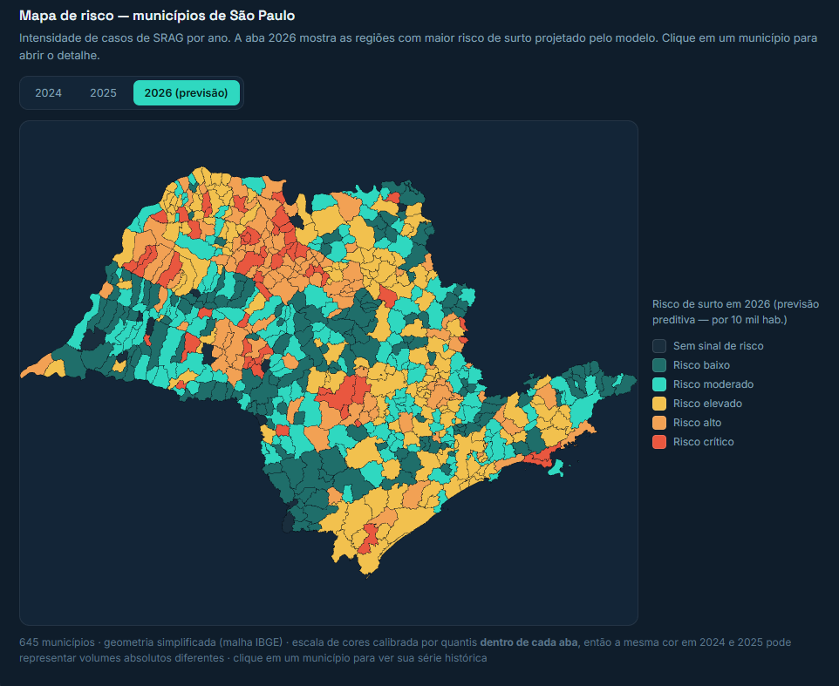
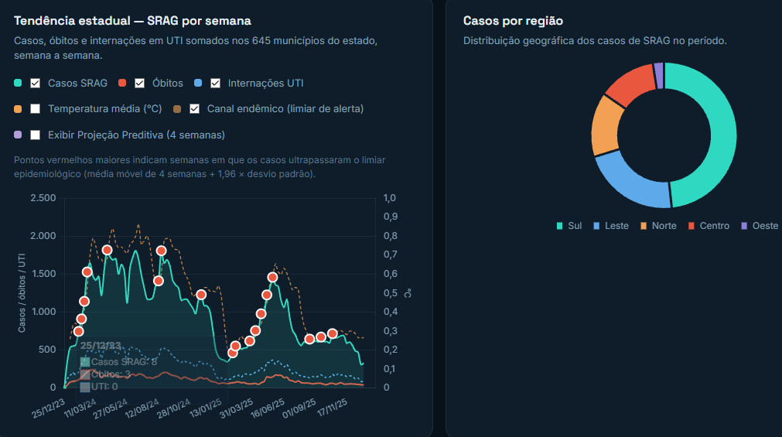
8. LINK DO VÍDEO PITCH
Apresentação hands-on do VigiAr em funcionamento
Link do vídeo pitch (YouTube / Google Drive / OneDrive):
ATENÇÃO! Entrega obrigatória
https://youtu.be/jEOOi8DStbE

Slide 10
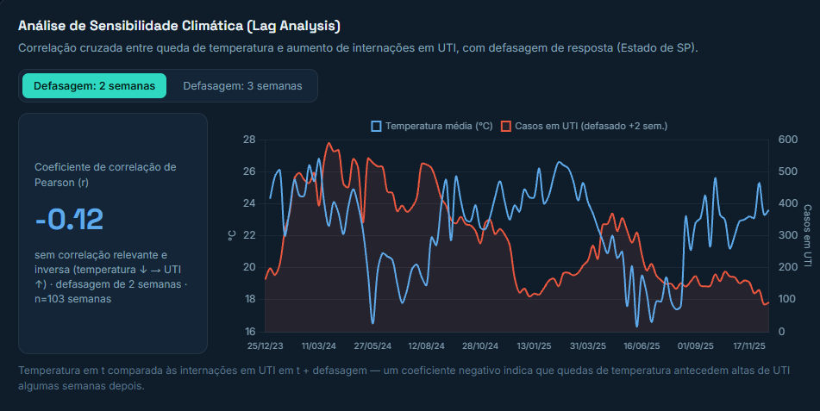
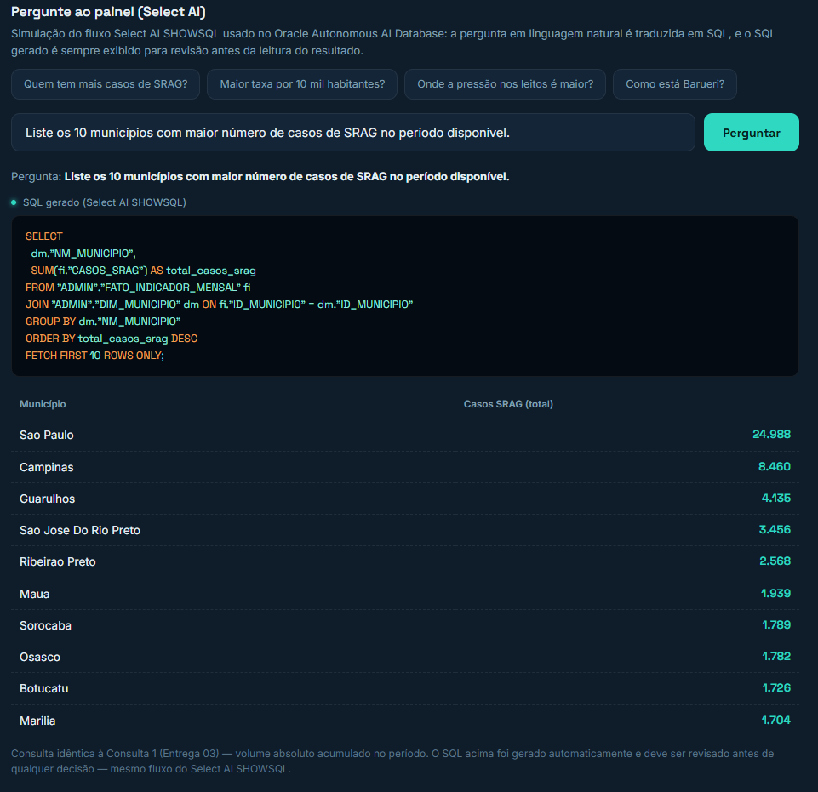
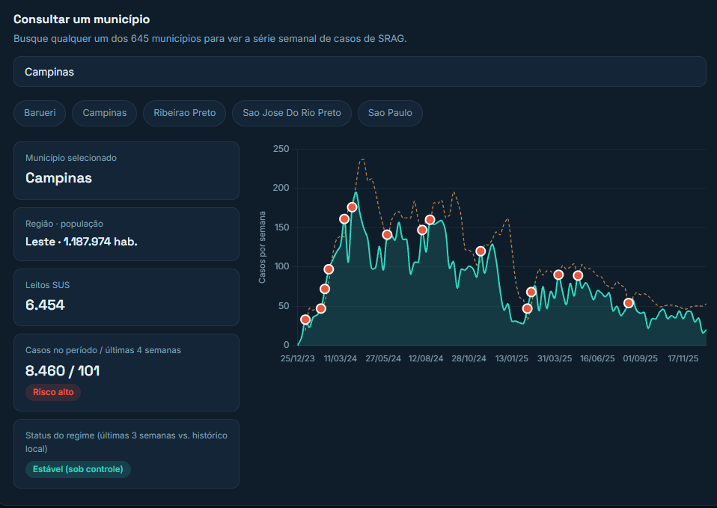
9.Apresentação hands-on do VigiAr em funcionamento

